Slide 1



Projeto FAP

Slide 2

Equipe:
Gerente: Ítalo Santos
Desenvolvedor de software:
Ítalo Santos e Diego Felipe
Engenheiro(a) de dados:
Joelma Rodrigues, Larissa Gabriella, Maria Vitória e Millena Conolly

Slide 3




Tecnologias

Slide 4
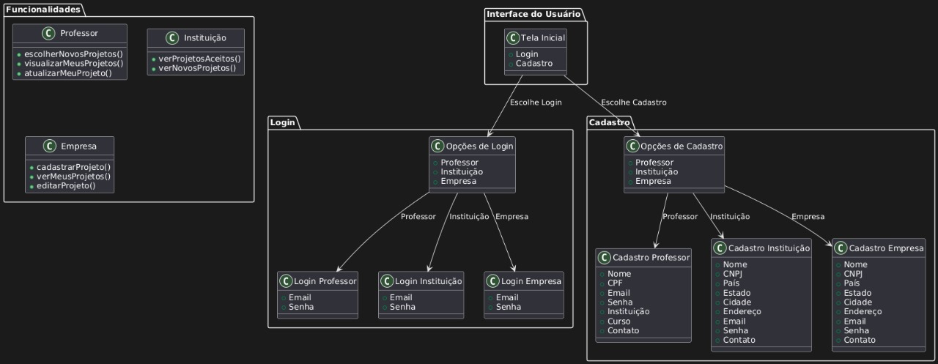
Arquitetura do software

Slide 5
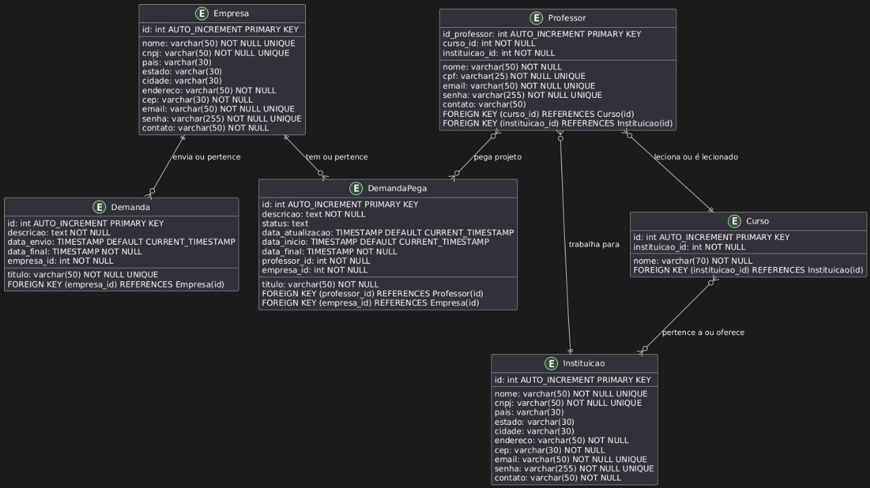
Banco de dados

Slide 6
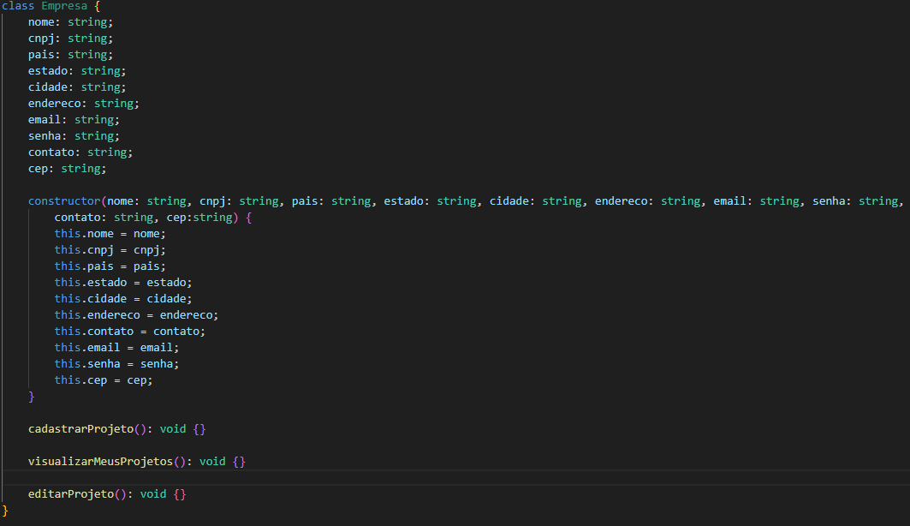
Codigo: Empresa

Slide 7
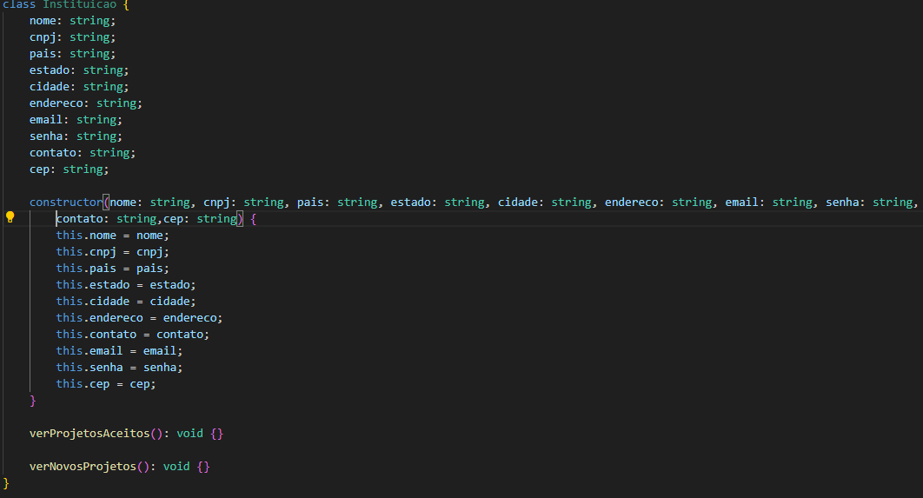
Instituição

Slide 8
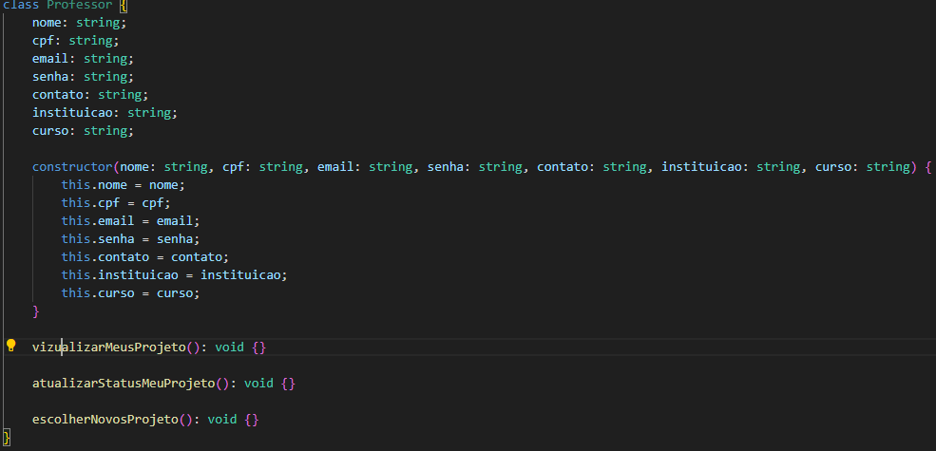
Codigo: Professor

Slide 9


Proximos Passos:
Sequelize.js
É um ORM, iremos escrever código TypeScript para manipular tabelas e registros, sem precisar usar SQL diretamente.

Slide 10
Obrigado!!

